Slide 1



Lliçó 24 Índex
Recordeu!
Podeu recórrer totes les seccions (intro o clic amb el mouse) o escolliu la secció que us interessi fent-hi clic. Escolliu “Posa’t a prova!” només després de passar per tots els continguts de la lliçó!
1. Resolució de sistemes lineals mitjançant la Matriu Inversa
2. Exemples
3. Aplicació
Posa’t a prova!
By EngiMath TEAM

Slide 2


Lliçó 24
Com vam veure a la Lliçó 23, qualsevol Sistema Lineal de m equacions amb n incògnites
1. Resolució de sistemes lineals mitjançant la Matriu Inversa
2. Exemples
es pot escriure com una Equació Matricial:
3. Aplicació
A·X = B
matriu de coeficients
matriu vector
de variables
matriu vector
dels termes constants
on
,
i
Posa’t a prova!

Slide 3
Lliçó 24
Si el nombre d’equacions és igual al nombre d’incògnites, m = n
1. Resolució de sistemes lineals mitjançant la Matriu Inversa
2. Exemples
la Matriu de Coeficients del sistema és una Matriu Quadrada
3. Aplicació
A·X = B
matriu de coeficients
matriu vector
de variables
matriu vector
De termes constants
on
,
i
Posa’t a prova!

Slide 4
Lliçó 24
Si el nombre d’equacions és igual al nombre d’incògnites, m = n
1. Resolució de sistemes lineals mitjançant la Matriu Inversa
Recordeu
MATRIU INVERSA
LLIÇÓ 9!...
Només les matrius quadrades poden tenir MATRIU INVERSA i no totes en tenen…
2. Exemples
la Matriu de Coeficients del sistema és una Matriu Quadrada
3. Aplicació
A.X = B
on
,
i
Posa’t a prova!

Slide 5


Lliçó 24
Si el nombre d’equacions és igual al nombre d’incògnites, m = n
1. Resolució de sistemes lineals mitjançant la Matriu Inversa
Recordeu
MATRIU INVERSA
LLIÇÓ 9!...
Només les matrius quadrades poden tenir MATRIU INVERSA i no totes en tenen…
2. Exemples
3. Aplicació
${∃A}^{−1} ⇔$ $A$ és invertible o regular $⇔$ o
Resum
(pràctica)
$${AA}^{−1}=I$$
$$A^{−1}A=I$$
Posa’t a prova!
${∄A}^{−1} ⇔ A$ és singular o no invertible

Slide 6
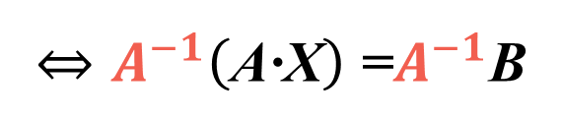
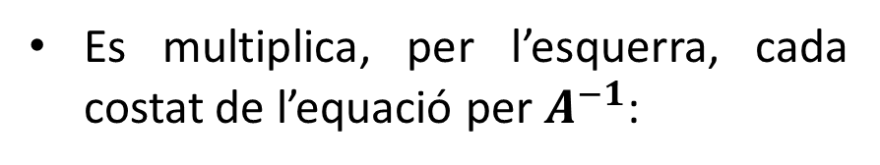


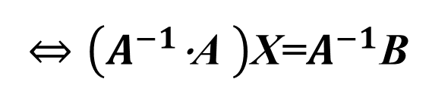

Lliçó 24
Aleshores, si A·X = B representa un sistema lineal on A és una matriu quadrada regular, es pot resoldre l’equació matricial de la següent manera:
1. Resolució de sistemes lineals mitjançant la Matriu Inversa
$$\text{A}\text{·}\text{X}\text{ = }\text{B}$$
Es multiplica, per l’esquerra, cada costat de l’equació per $A^{−1}$:
2. Exemples
$$⇔A^{−1}\left(\text{A}\text{·}\text{X}\right)\text{ =}A^{−1}\text{B}$$
Utilitzar la propietat associativa:
$$⇔\left(A^{−1}\text{·}\text{A} \right)\text{X}\text{=}A^{−1}\text{B}$$
3. Aplicació
Definició de matriu inversa:
$$⇔\left(I\right)·\text{X}\text{=}A^{−1}\text{B}$$
Identitat en la multiplicació de matrius:
$$⇔\text{X}\text{=}A^{−1}\text{B}$$
Posa’t a prova!
Recordeu
La multiplicació de matrius no és commutativa, de manera que cada costat de l’equació s’ha de multiplicar per l’esquerra (o per la dreta) per mantenir l’equivalència de l’equació

Slide 7



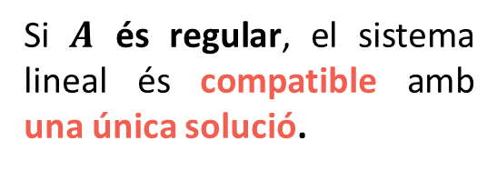
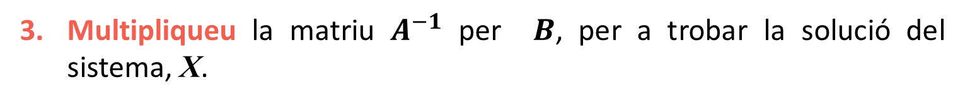
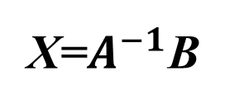

Lliçó 24
MÈTODE – Resolució de sistemes lineals mitjançant la Matriu Inversa
1. Resolució de sistemes lineals mitjançant la Matriu Inversa
Donat un sistema lineal d’equacions, determineu les matrius $A$, $X i$ $B$
$A :$Matriu de Coeficients
Observeu
2. Exemples
Aquest mètode no s’aplica si $A$ és rectangular o singular
$X :$Matriu Vector de Variables o Incògnites
$B :$ Matriu Vector de Termes Constants
Si $A$ és regular, el sistema lineal és compatible amb una única solució.
3. Aplicació
o escriviu la notació matricial del sistema
Calculeu la matriu $A^{−1}$, la inversa de $A$, si és possible.
Posa’t a prova!
Multipliqueu la matriu $A^{−1}$ per $B$, per a trobar la solució del sistema, $\text{X}$.
$$\text{X}\text{=}A^{−1}\text{B}$$

Slide 8








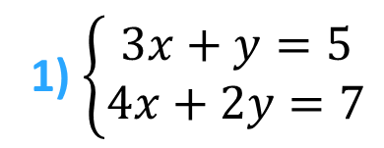
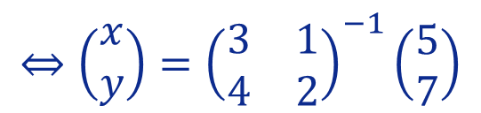
Lliçó 24
Exemple
Resoldre els sistemes lineals mitjançant el mètode de la matriu inversa
1. Resolució de sistemes lineals mitjançant la Matriu Inversa
1) $\left\{\begin{matrix}3x+y=5 \\ 4x+2y=7\end{matrix}\right.$
$$⇔\left(\begin{matrix}x \\ y\end{matrix}\right)={\left(\begin{matrix}3 & 1 \\ 4 & 2\end{matrix}\right)}^{−1}\left(\begin{matrix}5 \\ 7\end{matrix}\right)$$
$$\left(\begin{matrix}3 & 1 \\ 4 & 2\end{matrix}\right)∙\left(\begin{matrix}x \\ y\end{matrix}\right)=\left(\begin{matrix}5 \\ 7\end{matrix}\right)$$
Equació
Matricial
$$A$$
$$X$$
$$B$$
objectiu
2. Exemples
$$A=\left(\begin{matrix}3 & 1 \\ 4 & 2\end{matrix}\right)$$
En les Lliçons anteriors heu vist 3 maneres de calcular aquesta matriu!...
Us en recordeu?
COM?
3. Aplicació
Posa’t a prova!
1. Notació Matricial
2. Calcular $A^{−1}$
Mètode de la Inversa (3 passos)

Slide 9


Lliçó 24
Exemple
Resoldre els sistemes lineals mitjançant el mètode de la matriu inversa
1. Resolució de sistemes lineals mitjançant la Matriu Inversa
1) $\left\{\begin{matrix}3x+y=5 \\ 4x+2y=7\end{matrix}\right.$
$$⇔\left(\begin{matrix}x \\ y\end{matrix}\right)={\left(\begin{matrix}3 & 1 \\ 4 & 2\end{matrix}\right)}^{−1}\left(\begin{matrix}5 \\ 7\end{matrix}\right)$$
$$\left(\begin{matrix}3 & 1 \\ 4 & 2\end{matrix}\right)∙\left(\begin{matrix}x \\ y\end{matrix}\right)=\left(\begin{matrix}5 \\ 7\end{matrix}\right)$$
Equació
Matricial
$$A$$
$$X$$
$$B$$
objectiu
2. Exemples
$$A=\left(\begin{matrix}3 & 1 \\ 4 & 2\end{matrix}\right)$$
En les Lliçons anteriors heu vist 3 maneres de calcular aquesta matriu!...
Anem a treballar aquest exemple amb l’última– l’Adjunta –
3. Aplicació
Recordeu
Càlcul de la matriu inversa:
Definició – Lliçó 9
OEFs – Lliçó 14
Adjunta – Lliçó 22
Posa’t a prova!
Mètode de la Inversa (3 passos): 1. Notació Matricial 2. Calcular $A^{−1}$

Slide 10
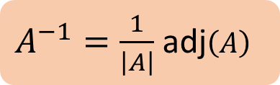
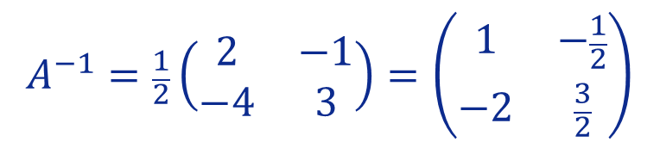

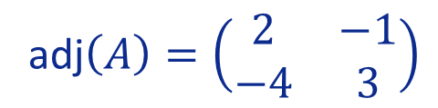



Lliçó 24
Exemple
Resoldre els sistemes lineals mitjançant el mètode de la matriu inversa
1. Resolució de sistemes lineals mitjançant la Matriu Inversa
1) $\left\{\begin{matrix}3x+y=5 \\ 4x+2y=7\end{matrix}\right.$
$$⇔\left(\begin{matrix}x \\ y\end{matrix}\right)={\left(\begin{matrix}3 & 1 \\ 4 & 2\end{matrix}\right)}^{−1}\left(\begin{matrix}5 \\ 7\end{matrix}\right)$$
$$\left(\begin{matrix}3 & 1 \\ 4 & 2\end{matrix}\right)∙\left(\begin{matrix}x \\ y\end{matrix}\right)=\left(\begin{matrix}5 \\ 7\end{matrix}\right)$$
Equació
Matricial
$$A$$
$$X$$
$$B$$
objectiu
2. Exemples
$$A=\left(\begin{matrix}3 & 1 \\ 4 & 2\end{matrix}\right)$$
adj$\left(A\right)=\left(\begin{matrix}2 & −1 \\ −4 & 3\end{matrix}\right)$
$$\left|A\right|=2×3−4×1$$
Anem a treballar aquest exemple amb l’última– l’Adjunta –
$$=6−4=2$$
3. Aplicació
$$A^{−1}=\frac{1}{2}\left(\begin{matrix}2 & −1 \\ −4 & 3\end{matrix}\right)=\left(\begin{matrix}1 & −\frac{1}{2} \\ −2 & \frac{3}{2}\end{matrix}\right)$$
Recordeu
$$A=\left(\begin{matrix}a & b \\ c & d\end{matrix}\right)⇒\left|A\right|=ad−bc$$
$A^{−1}=\frac{1}{\left|A\right|}$ adj$\left(A\right)$
Posa’t a prova!
$$A=\left(\begin{matrix}a & b \\ c & d\end{matrix}\right)⇒\text{adj}\left(A\right)=\left(\begin{matrix}d & −b \\ −c & a\end{matrix}\right)$$
Mètode de la Inversa (3 passos): 1. Notació Matricial 2. Calcular $A^{−1}$

Slide 11




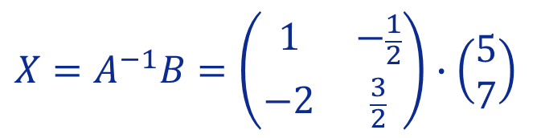

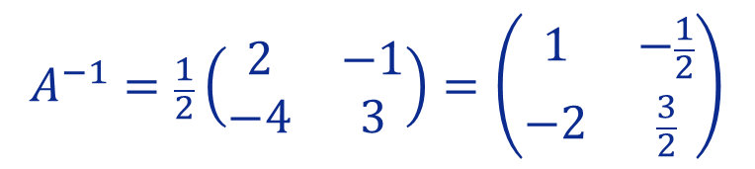



Lliçó 24
Exemple
Resoldre els sistemes lineals mitjançant el mètode de la matriu inversa
1. Resolució de sistemes lineals mitjançant la Matriu Inversa
1) $\left\{\begin{matrix}3x+y=5 \\ 4x+2y=7\end{matrix}\right.$
$$⇔\left(\begin{matrix}x \\ y\end{matrix}\right)={\left(\begin{matrix}3 & 1 \\ 4 & 2\end{matrix}\right)}^{−1}\left(\begin{matrix}5 \\ 7\end{matrix}\right)$$
$$\left(\begin{matrix}3 & 1 \\ 4 & 2\end{matrix}\right)∙\left(\begin{matrix}x \\ y\end{matrix}\right)=\left(\begin{matrix}5 \\ 7\end{matrix}\right)$$
Equació
Matricial
$$A$$
$$X$$
$$B$$
objectiu
2. Exemples
$$A=\left(\begin{matrix}3 & 1 \\ 4 & 2\end{matrix}\right)$$
adj$\left(A\right)=\left(\begin{matrix}2 & −1 \\ −4 & 3\end{matrix}\right)$
$$\left|A\right|=2×3−4×1$$
$$=6−4=2$$
3. Aplicació
$$A^{−1}=\frac{1}{2}\left(\begin{matrix}2 & −1 \\ −4 & 3\end{matrix}\right)=\left(\begin{matrix}1 & −\frac{1}{2} \\ −2 & \frac{3}{2}\end{matrix}\right)$$
$A^{−1}=\frac{1}{\left|A\right|}$ adj$\left(A\right)$
$$X=A^{−1}B=\left(\begin{matrix}1 & −\frac{1}{2} \\ −2 & \frac{3}{2}\end{matrix}\right)∙\left(\begin{matrix}5 \\ 7\end{matrix}\right)$$
$⇒ \left\{\begin{matrix}x=\frac{3}{2} \\ y=\frac{1}{2}\end{matrix}\right.$
$$=\left(\begin{matrix}1×5−\frac{1}{2}×7 \\ −2×5+\frac{3}{2}×7\end{matrix}\right)$$
$$=\left(\begin{matrix}\frac{3}{2} \\ \frac{1}{2}\end{matrix}\right)$$
Posa’t a prova!
2. Calcular $A^{−1}$
Mètode de la Inversa (3 passos)
1. Notació Matricial
3. Multiplicar $A^{−1}·B$

Slide 12



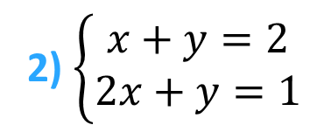



Lliçó 24
Exemple
Resoldre els sistemes lineals mitjançant el mètode de la matriu inversa
1. Resolució de sistemes lineals mitjançant la Matriu Inversa
$$A$$
$$X$$
$$B$$
2) $\left\{\begin{matrix}x+y=2 \\ 2x+y=1\end{matrix}\right.$
$$\left(\begin{matrix}1 & 1 \\ 2 & 1\end{matrix}\right)∙\left(\begin{matrix}x \\ y\end{matrix}\right)=\left(\begin{matrix}2 \\ 1\end{matrix}\right)$$
2. Exemples
3. Aplicació
Posa’t a prova!
2. Calcular $A^{−1}$
Mètode de la Inversa (3 passos)
1. Notació Matricial
3. Multiplicar $A^{−1}·B$

Slide 13
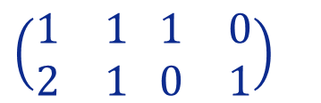
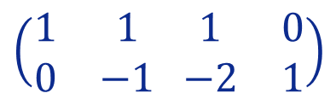





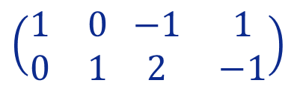


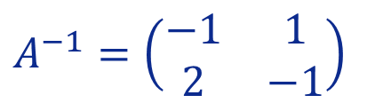
Lliçó 24
Exemple
Resoldre els sistemes lineals mitjançant el mètode de la matriu inversa
1. Resolució de sistemes lineals mitjançant la Matriu Inversa
$$A$$
$$X$$
$$B$$
2) $\left\{\begin{matrix}x+y=2 \\ 2x+y=1\end{matrix}\right.$
$$\left(\begin{matrix}1 & 1 \\ 2 & 1\end{matrix}\right)∙\left(\begin{matrix}x \\ y\end{matrix}\right)=\left(\begin{matrix}2 \\ 1\end{matrix}\right)$$
$$\left(\begin{matrix}1 & 1 \\ 2 & 1\end{matrix} \begin{matrix}1 & 0 \\ 0 & 1\end{matrix}\right)$$
$$\underset{F_{2}←F_{2}−2F_{1}}{\sim}{}$$
$$\left(\begin{matrix}1 & 1 \\ 0 & −1\end{matrix} \begin{matrix}1 & 0 \\ −2 & 1\end{matrix}\right)$$
2. Exemples
Fem-ho mitjançant OEFs!...
(Lliçó 14)
“Operacions elementals per Files”
$$A$$
$$I$$
$$\underset{\begin{aligned}F_{1}←F_{1}+F_{2} \\ F_{2}←−F_{2}\end{aligned}}{\sim}$$
$$\left(\begin{matrix}1 & 0 \\ 0 & 1\end{matrix} \begin{matrix}−1 & 1 \\ 2 & −1\end{matrix}\right)$$
$$A^{−1}=\left(\begin{matrix}−1 & 1 \\ 2 & −1\end{matrix}\right)$$
3. Aplicació
$$I$$
$$A^{−1}$$
Posa’t a prova!
2. Calcular $A^{−1}$
Mètode de la Inversa (3 passos)
1. Notació Matricial
3. Multiplicar $A^{−1}·B$

Slide 14



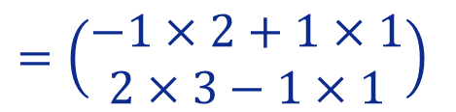
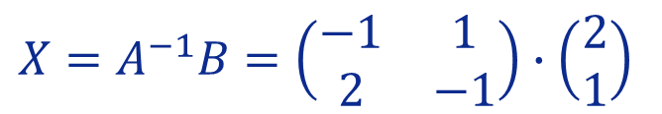

Lliçó 24
Exemple
Resoldre els sistemes lineals mitjançant el mètode de la matriu inversa
1. Resolució de sistemes lineals mitjançant la Matriu Inversa
$$A$$
$$X$$
$$B$$
2) $\left\{\begin{matrix}x+y=2 \\ 2x+y=1\end{matrix}\right.$
$$\left(\begin{matrix}1 & 1 \\ 2 & 1\end{matrix}\right)∙\left(\begin{matrix}x \\ y\end{matrix}\right)=\left(\begin{matrix}2 \\ 1\end{matrix}\right)$$
$$\left(\begin{matrix}1 & 1 \\ 2 & 1\end{matrix} \begin{matrix}1 & 0 \\ 0 & 1\end{matrix}\right)$$
$$\underset{F_{2}←F_{2}−2F_{1}}{\sim}{}$$
$$\left(\begin{matrix}1 & 1 \\ 0 & −1\end{matrix} \begin{matrix}1 & 0 \\ −2 & 1\end{matrix}\right)$$
2. Exemples
$$A$$
$$I$$
$$\underset{\begin{aligned}F_{1}←F_{1}+F_{2} \\ F_{2}←−F_{2}\end{aligned}}{\sim}$$
$$\left(\begin{matrix}1 & 0 \\ 0 & 1\end{matrix} \begin{matrix}−1 & 1 \\ 2 & −1\end{matrix}\right)$$
$$A^{−1}=\left(\begin{matrix}−1 & 1 \\ 2 & −1\end{matrix}\right)$$
3. Aplicació
$$I$$
$$A^{−1}$$
$$X=A^{−1}B=\left(\begin{matrix}−1 & 1 \\ 2 & −1\end{matrix}\right)∙\left(\begin{matrix}2 \\ 1\end{matrix}\right)$$
$$=\left(\begin{matrix}−1×2+1×1 \\ 2×3−1×1\end{matrix}\right)$$
$$=\left(\begin{matrix}−1 \\ 3\end{matrix}\right)$$
$⇒ \left\{\begin{matrix}x=−1 \\ y=3\end{matrix}\right.$
Posa’t a prova!
Mètode de la Inversa (3 passos)
1. Notació Matricial
2. Calcular $A^{−1}$
3. Multiplicar $A^{−1}·B$

Slide 15

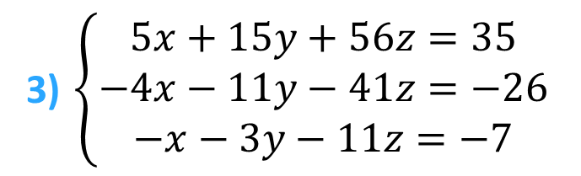

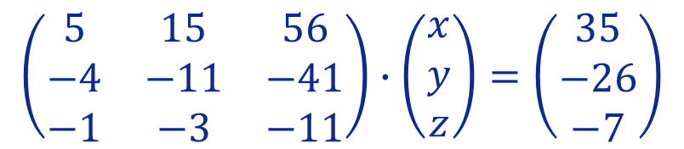




Lliçó 24
Exemple
Resoldre els sistemes lineals mitjançant el mètode de la matriu inversa
1. Resolució de sistemes lineals mitjançant la Matriu Inversa
$$A$$
$$X$$
$$B$$
3) $\left\{\begin{matrix}5x+15y+56z=35 \\ −4x−11y−41z=−26 \\ −x−3y−11z=−7\end{matrix}\right.$
$$\left(\begin{matrix}5 & 15 & 56 \\ −4 & −11 & −41 \\ −1 & −3 & −11\end{matrix}\right)∙\left(\begin{matrix}x \\ y \\ z\end{matrix}\right)=\left(\begin{matrix}35 \\ −26 \\ −7\end{matrix}\right)$$
2. Exemples
ADJUNTA
Feu clic aquí per a veureu-ho!
OEFs
Feu clic aquí per a veureu-ho!
Trieu la vostra opció per…
3. Aplicació
Posa’t a prova!
Mètode de la Inversa (3 passos)
1. Notació Matricial
2. Calcular $A^{−1}$
3. Multiplicar $A^{−1}·B$

Slide 16


Lliçó 24
Exemple
Resoldre els sistemes lineals mitjançant el mètode de la matriu inversa
1. Resolució de sistemes lineals mitjançant la Matriu Inversa
$$A$$
$$X$$
$$B$$
3) $\left\{\begin{matrix}5x+15y+56z=35 \\ −4x−11y−41z=−26 \\ −x−3y−11z=−7\end{matrix}\right.$
$$\left(\begin{matrix}5 & 15 & 56 \\ −4 & −11 & −41 \\ −1 & −3 & −11\end{matrix}\right)∙\left(\begin{matrix}x \\ y \\ z\end{matrix}\right)=\left(\begin{matrix}35 \\ −26 \\ −7\end{matrix}\right)$$
2. Exemples
ADJUNTA
Feu clic aquí per a veureu-ho!
OEFs
Feu clic aquí per a veureu-ho!
Trieu la vostra opció per …
3. Aplicació
Posa’t a prova!
2. Calcular $A^{−1}$
Mètode de la Inversa (3 passos)
1. Matrix Notation
3. Multiplicar $A^{−1}·B$

Slide 17



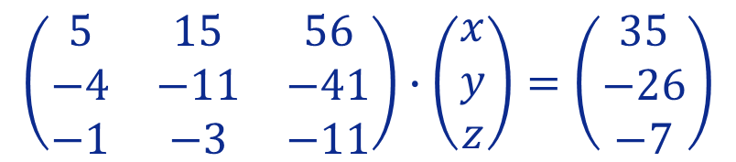
Lliçó 24
Exemple
Resoldre els sistemes lineals mitjançant el mètode de la matriu inversa
1. Resolució de sistemes lineals mitjançant la Matriu Inversa
3) $\left\{\begin{matrix}5x+15y+56z=35 \\ −4x−11y−41z=−26 \\ −x−3y−11z=−7\end{matrix}\right.$
$$\left(\begin{matrix}5 & 15 & 56 \\ −4 & −11 & −41 \\ −1 & −3 & −11\end{matrix}\right)∙\left(\begin{matrix}x \\ y \\ z\end{matrix}\right)=\left(\begin{matrix}35 \\ −26 \\ −7\end{matrix}\right)$$
2. Exemples
$A^{−1}=\frac{1}{\left|A\right|}$ adj$\left(A\right)$
Laplace a la 1a columna
Sarrus
3. Aplicació
OEFs
Feu clic aquí per a veureu-ho!
Posa’t a prova!
Mètode de la Inversa(3 passos)
1. Notació Matricial
2. Calcular $A^{−1}$
3. Multiplicar $A^{−1}·B$

Slide 18






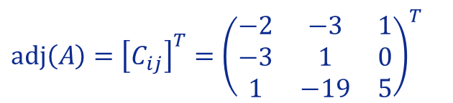







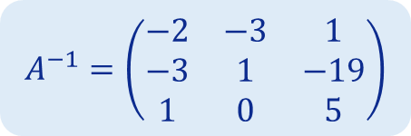
Lliçó 24
Exemple
Resoldre els sistemes lineals mitjançant el mètode de la matriu inversa
1. Resolució de sistemes lineals mitjançant la Matriu Inversa
3) $\left\{\begin{matrix}5x+15y+56z=35 \\ −4x−11y−41z=−26 \\ −x−3y−11z=−7\end{matrix}\right.$
$$\left(\begin{matrix}5 & 15 & 56 \\ −4 & −11 & −41 \\ −1 & −3 & −11\end{matrix}\right)∙\left(\begin{matrix}x \\ y \\ z\end{matrix}\right)=\left(\begin{matrix}35 \\ −26 \\ −7\end{matrix}\right)$$
$$A^{−1}=\left(\begin{matrix}−2 & −3 & 1 \\ −3 & 1 & −19 \\ 1 & 0 & 5\end{matrix}\right)$$
2. Exemples
Per a trobar l’adjunta d’aquesta matriu, primer es calcula la matriu dels cofactors de A.
$A^{−1}=\frac{1}{\left|A\right|}$ adj$\left(A\right)$
$$C_{12}=−\left|\begin{matrix}−4 & −41 \\ −1 & −11\end{matrix}\right|=−3$$
$$C_{13}=+\left|\begin{matrix}−4 & −11 \\ −1 & −3\end{matrix}\right|=1$$
$$C_{11}=+\left|\begin{matrix}−11 & −41 \\ −3 & −11\end{matrix}\right|=−2$$
$$C_{21}=−\left|\begin{matrix}15 & 56 \\ −3 & −11\end{matrix}\right|=−3$$
$$C_{22}=+\left|\begin{matrix}5 & 56 \\ −1 & −11\end{matrix}\right|=1$$
$$C_{23}=−\left|\begin{matrix}5 & 15 \\ −1 & −3\end{matrix}\right|=0$$
3. Aplicació
$$C_{31}=+\left|\begin{matrix}15 & 56 \\ −11 & −41\end{matrix}\right|=1$$
$$C_{32}=−\left|\begin{matrix}5 & 56 \\ −4 & −41\end{matrix}\right|=−19$$
$C_{33}=+\left|\begin{matrix}5 & 15 \\ −4 & −11\end{matrix}\right|=$5
Aleshores, com que l’adjunta és la transposada de la matriu dels cofactors, es té
OEFs
Feu clic aquí per a veureu-ho!
$$adj\left(A\right)={\left[C_{ij}\right]}^{T}={\left(\begin{matrix}−2 & −3 & 1 \\ −3 & 1 & 0 \\ 1 & −19 & 5\end{matrix}\right)}^{T}$$
Posa’t a prova!
I com que
($A^{−1}=\frac{1}{\left|A\right|}$ adj$\left(A\right)$∧ $\left|A\right|=1$)
Mètode de la Inversa(3 passos)
1. Notació Matricial
2. Calcular $A^{−1}$
3. Multiplicar $A^{−1}·B$

Slide 19


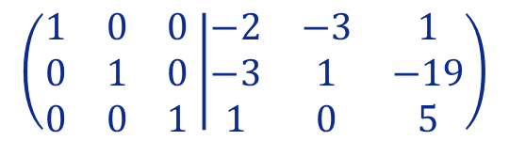


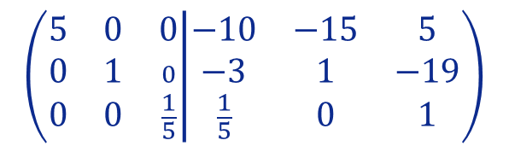


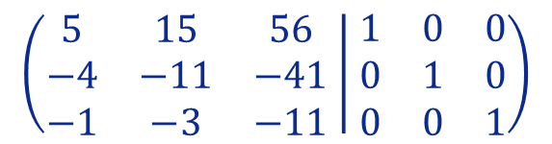


Lliçó 24
Exemple
Resoldre els sistemes lineals mitjançant el mètode de la matriu inversa
1. Resolució de sistemes lineals mitjançant la Matriu Inversa
3) $\left\{\begin{matrix}5x+15y+56z=35 \\ −4x−11y−41z=−26 \\ −x−3y−11z=−7\end{matrix}\right.$
$$\left(\begin{matrix}5 & 15 & 56 \\ −4 & −11 & −41 \\ −1 & −3 & −11\end{matrix}\right)∙\left(\begin{matrix}x \\ y \\ z\end{matrix}\right)=\left(\begin{matrix}35 \\ −26 \\ −7\end{matrix}\right)$$
$$A^{−1}=\left(\begin{matrix}−2 & −3 & 1 \\ −3 & 1 & −19 \\ 1 & 0 & 5\end{matrix}\right)$$
2. Exemples
$$\left(\begin{matrix}5 & 15 & 56 \\ 0 & 1 & \frac{19}{5} \\ 0 & 0 & \frac{1}{5}\end{matrix} | \begin{matrix}1 & 0 & 0 \\ \frac{4}{5} & 1 & 0 \\ \frac{1}{5} & 0 & 1\end{matrix}\right)$$
$$\left(\begin{matrix}5 & 0 & −1 \\ 0 & 1 & \frac{19}{5} \\ 0 & 0 & \frac{1}{5}\end{matrix} | \begin{matrix}12 & −15 & 0 \\ \frac{4}{5} & 1 & 0 \\ \frac{1}{5} & 0 & 1\end{matrix}\right)$$
$$\left(\begin{matrix}5 & 15 & 56 \\ −4 & −11 & −41 \\ −1 & −3 & −11\end{matrix} | \begin{matrix}1 & 0 & 0 \\ 0 & 1 & 0 \\ 0 & 0 & 1\end{matrix}\right)$$
~
~
$$\begin{matrix} \\ \begin{aligned} \\ \\ \\ F1←F1−15F2 \\ \end{aligned}\end{matrix}$$
$$\begin{matrix} \\ \begin{aligned} \\ \\ F2←F2+\frac{4}{5}F1 \\ F3←F3−\frac{−1}{5}F1\end{aligned}\end{matrix}$$
3. Aplicació
$$\left(\begin{matrix}5 & 0 & 0 \\ 0 & 1 & 0 \\ 0 & 0 & \frac{1}{5}\end{matrix} | \begin{matrix}−10 & −15 & 5 \\ −3 & 1 & −19 \\ \frac{1}{5} & 0 & 1\end{matrix}\right)$$
$$\left(\begin{matrix}1 & 0 & 0 \\ 0 & 1 & 0 \\ 0 & 0 & 1\end{matrix} | \begin{matrix}−2 & −3 & 1 \\ −3 & 1 & −19 \\ 1 & 0 & 5\end{matrix}\right)$$
~
~
$$\begin{matrix} \\ \begin{aligned} \\ \begin{matrix}F1←\frac{1}{5}F1 \\ F3←5F3\end{matrix} \\ \\ \\ \end{aligned}\end{matrix}$$
ADJUNTA
Feu clic aquí per a veureu-ho!
Posa’t a prova!
$$\begin{matrix} \\ \begin{aligned} \\ \begin{matrix}F1←F1+5F3 \\ F2←F2−19F3\end{matrix} \\ \\ \\ \end{aligned}\end{matrix}$$
Mètode de la Inversa (3 passos)
1. Notació Matricial
2. Calcular $A^{−1}$
3. Multiplicar $A^{−1}·B$

Slide 20



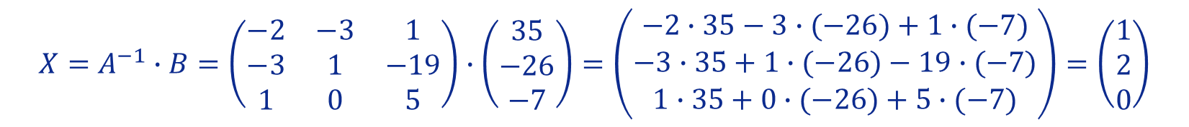

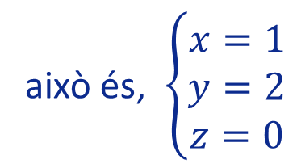
Lliçó 24
Exemple
Resoldre els sistemes lineals mitjançant el mètode de la matriu inversa
1. Resolució de sistemes lineals mitjançant la Matriu Inversa
3) $\left\{\begin{matrix}5x+15y+56z=35 \\ −4x−11y−41z=−26 \\ −x−3y−11z=−7\end{matrix}\right.$
$$A^{−1}=\left(\begin{matrix}−2 & −3 & 1 \\ −3 & 1 & −19 \\ 1 & 0 & 5\end{matrix}\right)$$
2. Exemples
Com que $X=A^{−1}∙B$, es té:
$${X=A}^{−1}∙B=\left(\begin{matrix}−2 & −3 & 1 \\ −3 & 1 & −19 \\ 1 & 0 & 5\end{matrix}\right)∙\left(\begin{matrix}35 \\ −26 \\ −7\end{matrix}\right)=\left(\begin{matrix}−2∙35−3∙(−26)+1∙(−7) \\ −3∙35+1∙(−26)−19∙(−7) \\ 1∙35+0∙(−26)+5∙(−7)\end{matrix}\right)=\left(\begin{matrix}1 \\ 2 \\ 0\end{matrix}\right)$$
3. Aplicació
Aleshores, la solució és $X=\left(\begin{matrix}1 \\ 2 \\ 0\end{matrix}\right)$,
això és, $\left\{\begin{matrix}x=1 \\ y=2 \\ z=0\end{matrix}\right.$
Torneu a TRIAR LA VOSTRA OPCIÓ per a calcular A⁻¹
Feu clic aquí per a tornar!
Posa’t a prova!
2. Calcular $A^{−1}$
Mètode de la Inversa (3 passos)
1. Notació Matricial
3. Multiplicar $A^{−1}·B$

Slide 21
Lliçó 24
Per què i quan s’utilitza la matriu inversa per a resoldre Sistemes Lineals?
1. Resolució de sistemes lineals mitjançant la Matriu Inversa
Aquest no és un mètode “fàcil” d’utilitzar, ja que implica una de les operacions amb matrius que consumeix més temps i és feixuga: la inversió
2. Exemples
No obstant això, hi ha problemes específics per als quals el mètode de resolució més recomanat sí que és aquest.
3. Aplicació
Per exemple, suposem que heu de resoldre diversos sistemes amb la mateixa Matriu de Coeficients però amb termes constants diferents.
Posa’t a prova!
En aquest cas, aquest mètode –el de la matriu Inversa– és que s’hauria d’aplicar, ja que la solució de cada sistema es redueix a una multiplicació per una mateixa matriu, un cop calculada la inversa de la matriu del sistema.

Slide 22

Lliçó 24
Exemple
1. Resolució de sistemes lineals mitjançant la Matriu Inversa
Una fàbrica produeix dos tipus de productes: X i Y. Cada model X requereix 4 hores de tall i 2 hores de polit, cada model Y requereix 2 hores de tall i 5 hores de polit. Sabent que les talladores i les polidores treballen una mitjana de 32 i 40 hores, respectivament. Calculeu el nombre de productes de cada tipus que es poden produir setmanalment.
2. Exemples
$$\left\{\begin{matrix}4x+2y=32 \\ 2x+5y=40\end{matrix}\right.$$
Representació del sistema:
3. Aplicació
Posa’t a prova!

Slide 23

Lliçó 24
Exemple
Exemple
Una fàbrica produeix dos tipus de productes: X i Y. Cada model X requereix 4 hores de tall i 2 hores de polit, cada model Y requereix 2 hores de tall i 5 hores de polit. Sabent que les talladores i les polidores treballen una mitjana de 32 i 40 hores, respectivament. Calculeu el nombre de productes de cada tipus que es poden produir setmanalment.
1. Resolució de sistemes lineals mitjançant la Matriu Inversa
Una fàbrica produeix dos tipus de productes: X i Y. Cada model X requereix 4 hores de tall i 2 hores de polit, cada model Y requereix 2 hores de tall i 5 hores de polit. Sabent que les talladores i les polidores treballen una mitjana de 32 i 40 hores, respectivament. Calculeu el nombre de productes de cada tipus que es poden produir setmanalment.
2. Exemples
$$\left\{\begin{matrix}4x+2y=32 \\ 2x+5y=40\end{matrix}\right.$$
Representació del sistema:
$$\left\{\begin{matrix}4x+2y=32 \\ 2x+5y=40\end{matrix}\right.$$
Representació del sistema:
3. Aplicació
Posa’t a prova!

Slide 24
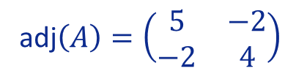
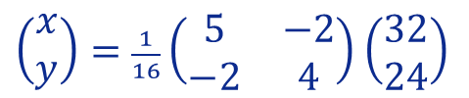


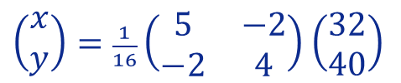



Lliçó 24
Exemple
1. Resolució de sistemes lineals mitjançant la Matriu Inversa
Una fàbrica produeix dos tipus de productes: X i Y. Cada model X requereix 4 hores de tall i 2 hores de polit, cada model Y requereix 2 hores de tall i 5 hores de polit. Sabent que les talladores i les polidores treballen una mitjana de 32 i 40 hores, respectivament. Calculeu el nombre de productes de cada tipus que es poden produir setmanalment.
2. Exemples
$$\left|A\right|=20−4=16$$
$$\left\{\begin{matrix}4x+2y=32 \\ 2x+5y=40\end{matrix}\right.$$
$$A=\left(\begin{matrix}4 & 2 \\ 2 & 5\end{matrix}\right)$$
Representació del sistema:
adj$\left(A\right)=\left(\begin{matrix}5 & −2 \\ −2 & 4\end{matrix}\right)$
$$A^{−1}=\frac{1}{16}\left(\begin{matrix}5 & −2 \\ −2 & 4\end{matrix}\right)$$
$\left(\begin{matrix}x \\ y\end{matrix}\right)=\frac{1}{16}\left(\begin{matrix}5 & −2 \\ −2 & 4\end{matrix}\right)$ $\left(\begin{matrix}32 \\ 40\end{matrix}\right)$
$$=\frac{1}{16}\left(\begin{matrix}80 \\ 96\end{matrix}\right)=\left(\begin{matrix}5 \\ 6\end{matrix}\right)$$
3. Aplicació
Resposta: 5 del X i 6 del Y
En una certa setmana, una de les polidores es va espatllar i només va funcionar 24 hores. Suposant que es van mantenir les 32 hores de talladores, quants productes de cada tipus es van produir aquella setmana?
Posa’t a prova!
$\left(\begin{matrix}x \\ y\end{matrix}\right)=\frac{1}{16}\left(\begin{matrix}5 & −2 \\ −2 & 4\end{matrix}\right)$ $\left(\begin{matrix}32 \\ 24\end{matrix}\right)$
$$=\frac{1}{16}\left(\begin{matrix}112 \\ 32\end{matrix}\right)=\left(\begin{matrix}7 \\ 2\end{matrix}\right)$$
Observeu
La matriu de coeficients és la mateixa!... Amb un sol producte de matrius es poden resoldre més sistemes!
Resposta: 7 del X i 2 del Y

Slide 25



Fem-ho!…
És curt…només 3 preguntes!
Lliçó 24
1. Resolució de sistemes lineals mitjançant la Matriu Inversa
2. Exemples
3. Aplicació
Posa’t a prova!

Slide 26


Lliçó 24
Quiz
1. Resolució de sistemes lineals mitjançant la Matriu Inversa
Click the Quiz button to edit this object
2. Exemples
3. Aplicació
Posa’t a prova!

Slide 27


Lliçó 24
Esperem que us hagi estat útil!
1. Resolució de sistemes lineals mitjançant la Matriu Inversa
2. Exemples
3. Aplicació
Posa’t a prova!
By EngiMath TEAM

